Slide 1
Astro Allies
Ingegneria del Software a.a. 24/25
Marco Anghientti – Andrea Cagnolati

Slide 2
Panoramica del Progetto
Obiettivo
Gioco ispirato ai giochi arcade tipo Space Invader
Ispirato ad Asteroids come gameplay base
Gioco multigiocatore cooperativo
Un giocatore gestisce il movimento della navicella
Altri giocatori muovono e sparano con i cannoni
Applicativo Web
PHP per il Back end
HTML-CSS-JavaScript per Client

Slide 3
Progettazione
Requisiti, SRS, Story cards e Testing
Sistema
Container Docker
Logica di Gioco
Classi e Logica del Gioco
Database
Account e Punteggi
Interfaccia Utente
Pagine web e Grafica di Gioco
Server ‘‘Real Time’’
Server con sockets per
comunicazione realtime

Slide 4
Progettazione
Requisiti, SRS, Story cards e Testing

Slide 5
Requisiti Utente
Requisiti principali e vincoli
Applicativo Web
Multigiocatore
Tempo Reale
Controllo Navicella Cooperativo
Comunicazioni
Registrazione ed Accesso
Punteggio Cumulativo
Classifica Globale
Creazione e Unione a Partite
Utilizzo di PHP per il lato Server
Utilizzo di JavaScript, HTML e CSS per il lato Client

Slide 6
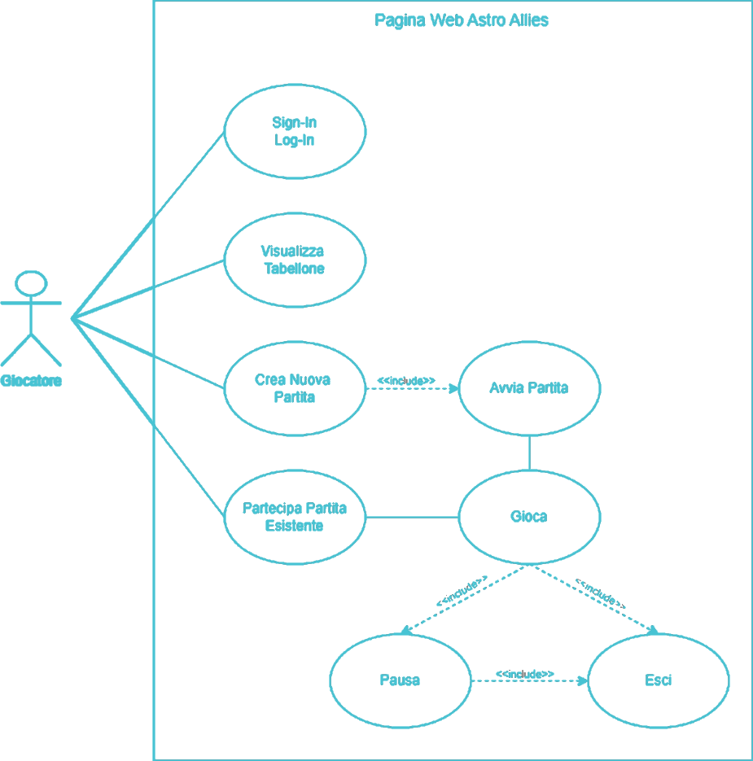
Requisiti Utente
Use Case
L’utente (nel diagramma ‘‘Giocatore’’) che entra nell’applicativo potrà:
Registrarsi o Accedere
Visualizzare la Classifica Globale
Creare una Partita
Unirsi ad una Partita
Se creata la partita
Condividere il codice
Avviare la partita
Se avviata la partita tutti coloro all’interno della stanza passeranno alla fase di gioco

Slide 7
Analisi dei Requisiti
Funzionalità
Must
Navicella controllata da un giocatore
Cannoni controllati da gli altri giocatori
Asteroidi
Creazione della Partita
Stanza
Unione a Partita
Registrazione ed Accesso
Classifica Globale
Should
Abbandono della partita
Zona di uscita dalla partita
Boost per Navicella
Items
Could
Rank Asteroidi
Rank Proiettili
Comunicazioni

Slide 8
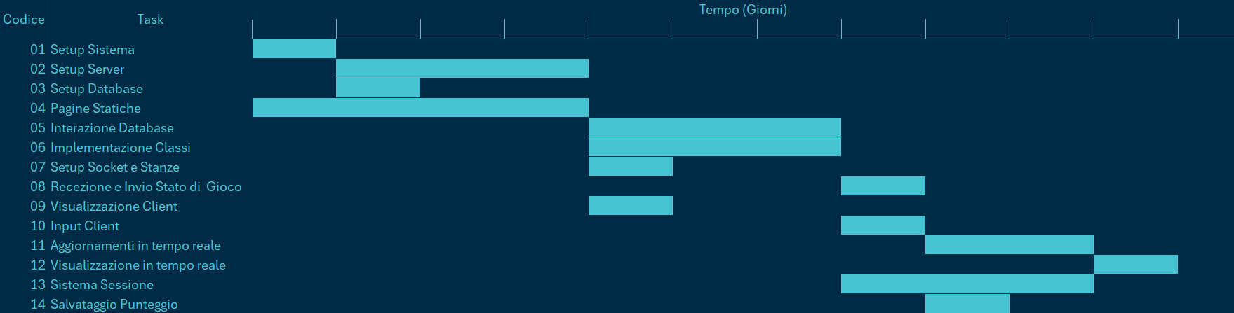
Suddivisione in Task
Task, Dipendenze e Grantt
Suddivisione dei compiti in task
Segnate le dipendenze dei task
Stima del tempo necessario per ogni task
Diagramma di Grantt
Assegnata ad ogni task una priorità

Slide 9
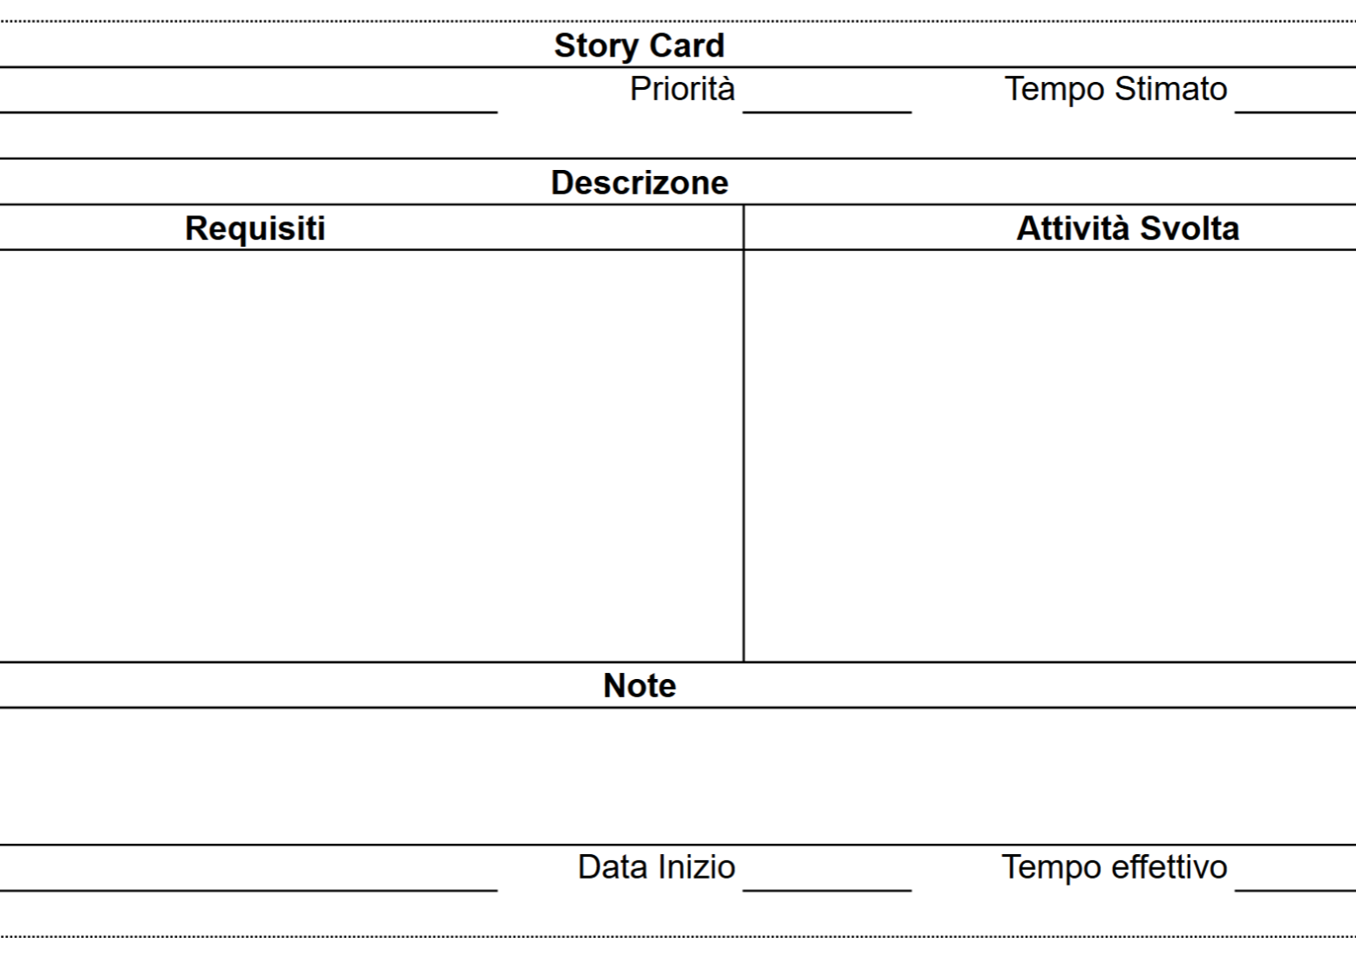
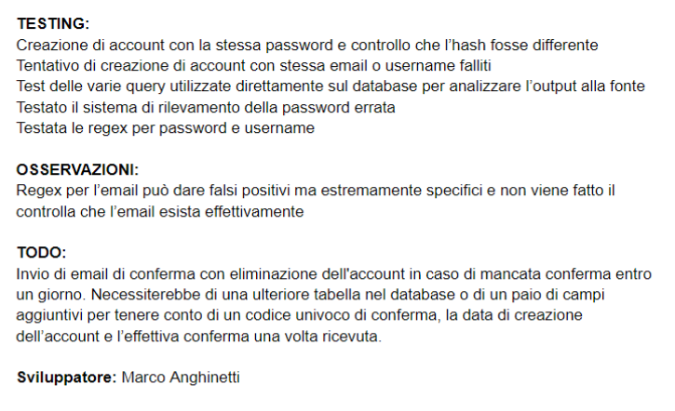
Documentazione dello Sviluppo
Story Cards e Testing
Per la documentazione dello sviluppo si è optato per un sistema di Story Cards
Contente il Task che è stato affrontato, cosa richiedeva e cosa si è sviluppato per soddisfarlo
Permette di controllare anche se le stime dei tempi stanno venendo rispettate
Per documentare il funzionamento, al completamento del task, viene creato un file che contiene parte o l’intero processo di testing e cosa questo ha riportato

Slide 10
Sistema
Container Docker

Slide 11
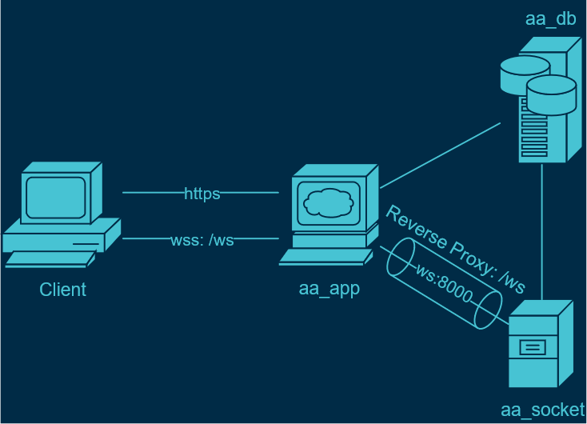
Sistema
Container Docker
Container Docker:
aa_db
Database
MariaDB
aa_app
Web Server principale
Server Apache
Connessione https
aa_socket
Server dedicato alle connessioni socket
Accessibile tramite reverse Proxy da aa_app

Slide 12
Logica di Gioco
Classi e Logica del Gioco

Slide 13
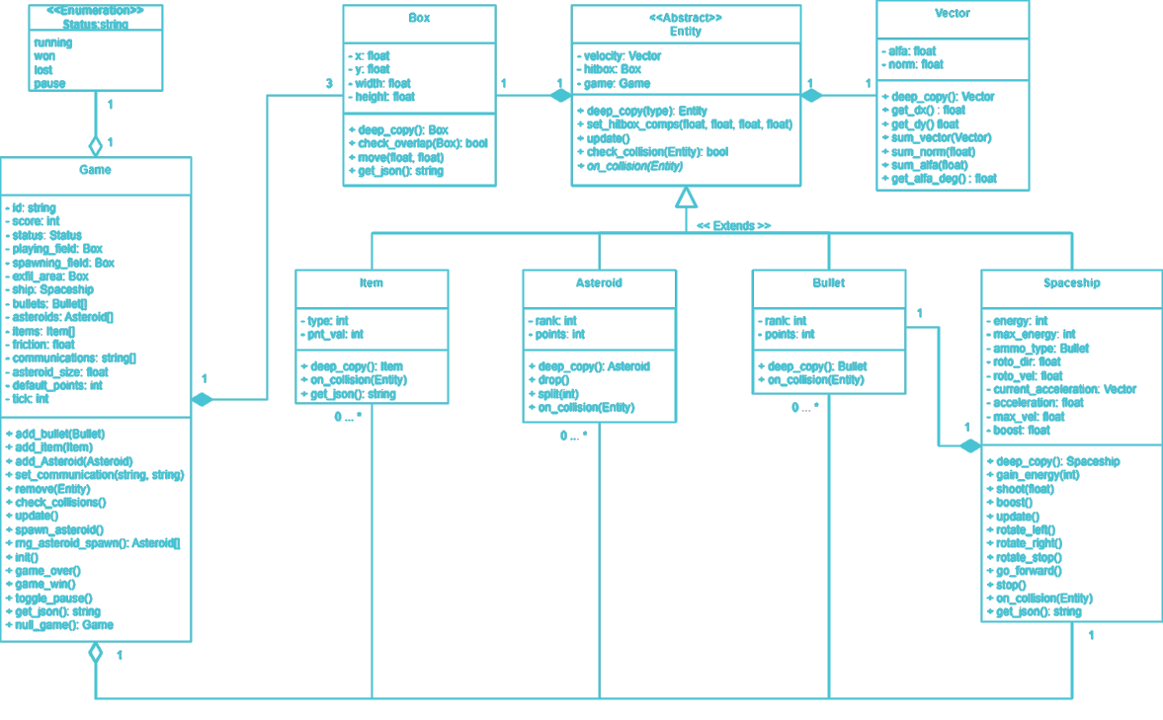
Logica di Gioco
Schema delle classi
La classe Entity per tutto ciò che interagisce con altri elementi del gioco
Ogni sotto classe gestisce cosa fare in caso di collisione con un’altra Entity
La classe Game contiene tutte le logiche di gioco esterne alle entità, come ad esempio lo spawn degli asteroidi.

Slide 14
Database
Account e Punteggi

Slide 15

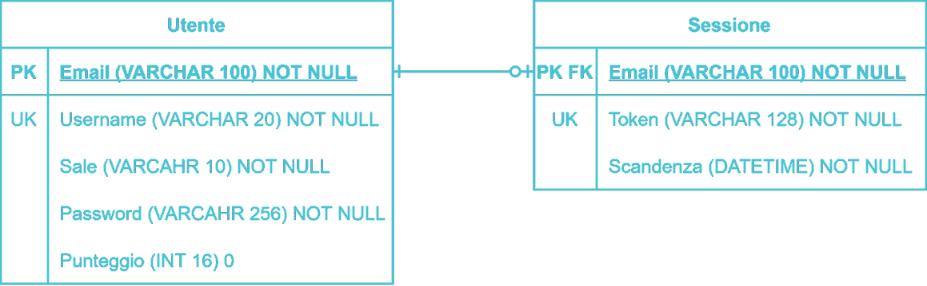
Database
Struttura
Entità:
Utente (email, username, sale, password, punteggio)
Sessione (email, token, scadenza)
Modifiche:
Vista la già presente implementazione di php delle sessioni, si è rimossa l’entità Sessione
Visto che la funzione password_hash di php genera e tiene conto del sale è stato rimosso il campo dalla tabella Utente

Slide 16
Interfaccia Utente
Pagine web e Grafica di Gioco

Slide 17
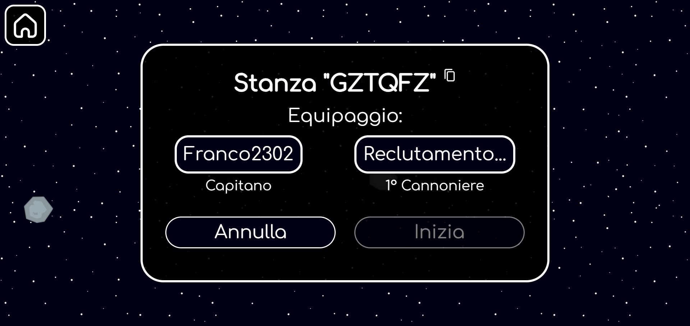
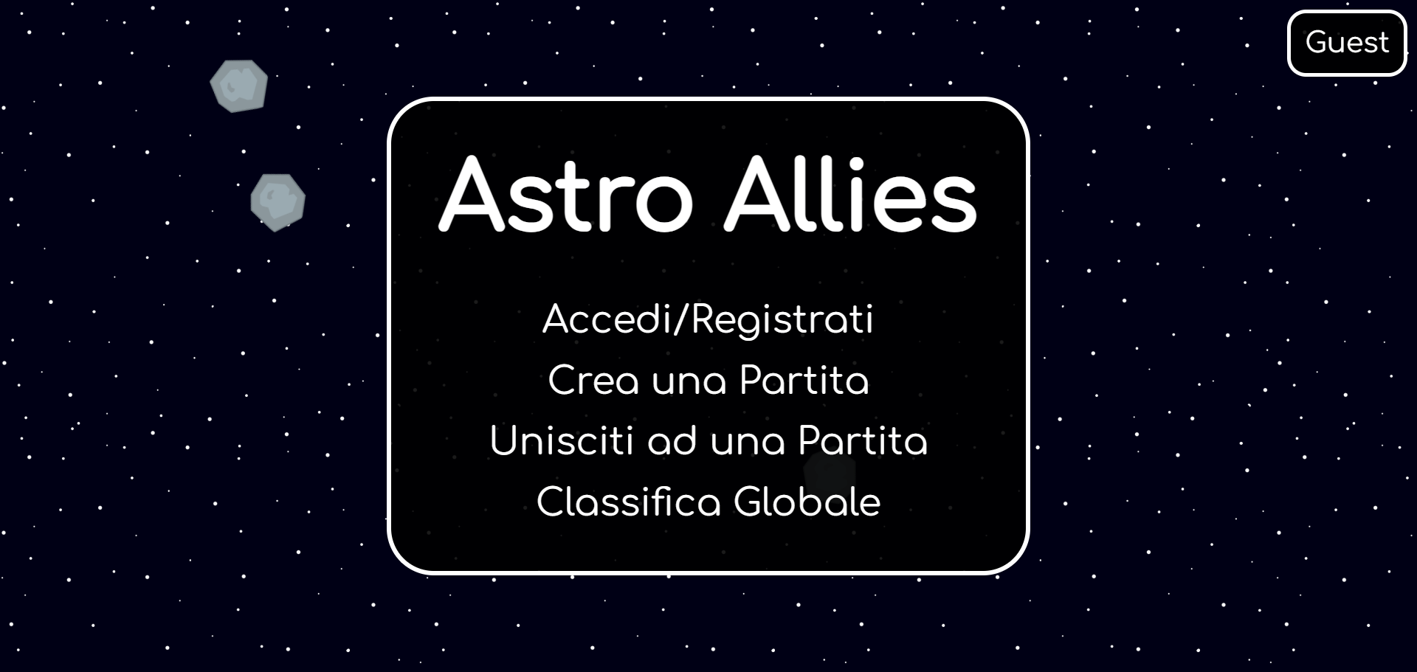
Interfaccia Utente
Pagine Web
Pagina Iniziale
Pop-up per creare e unirsi ad una partita
Link alle altre pagine utili
PHP mostra username in caso sia stato eseguito l’accesso
Pagina di Accesso
PHP controlla che la password coincida per quella email nel database
Pagina di Registrazione
PHP controlla che non esista già un account con quell’email o username e se la password sia ben formattata per poi aggiungerlo al database
Classifica Globale
PHP mostra 50 username in ordine per punteggio e il punteggio dell’utente che ha effettuato l’accesso
Stanza di Attesa e Gioco
Connessione in tempo reale, mostra i giocatori nella stanza e il capitano (creatore della stanza) può avviare la partita

Slide 18
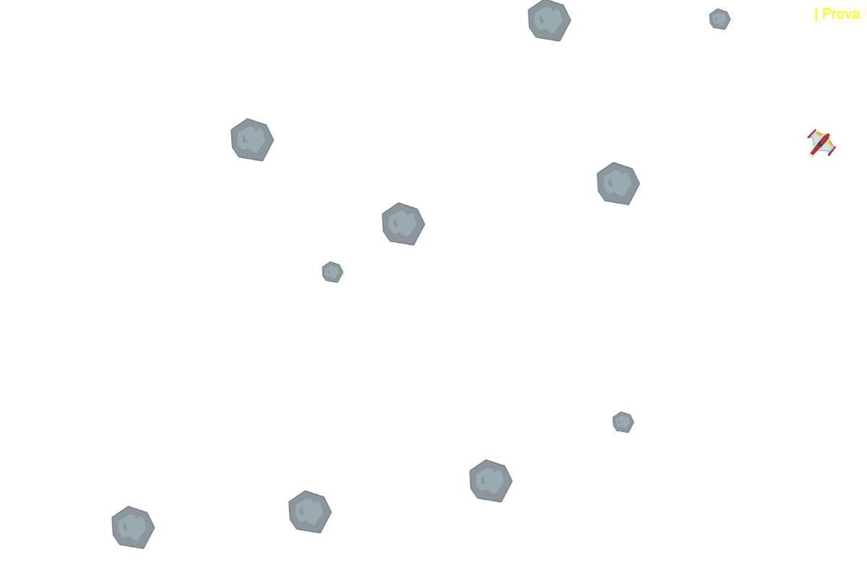
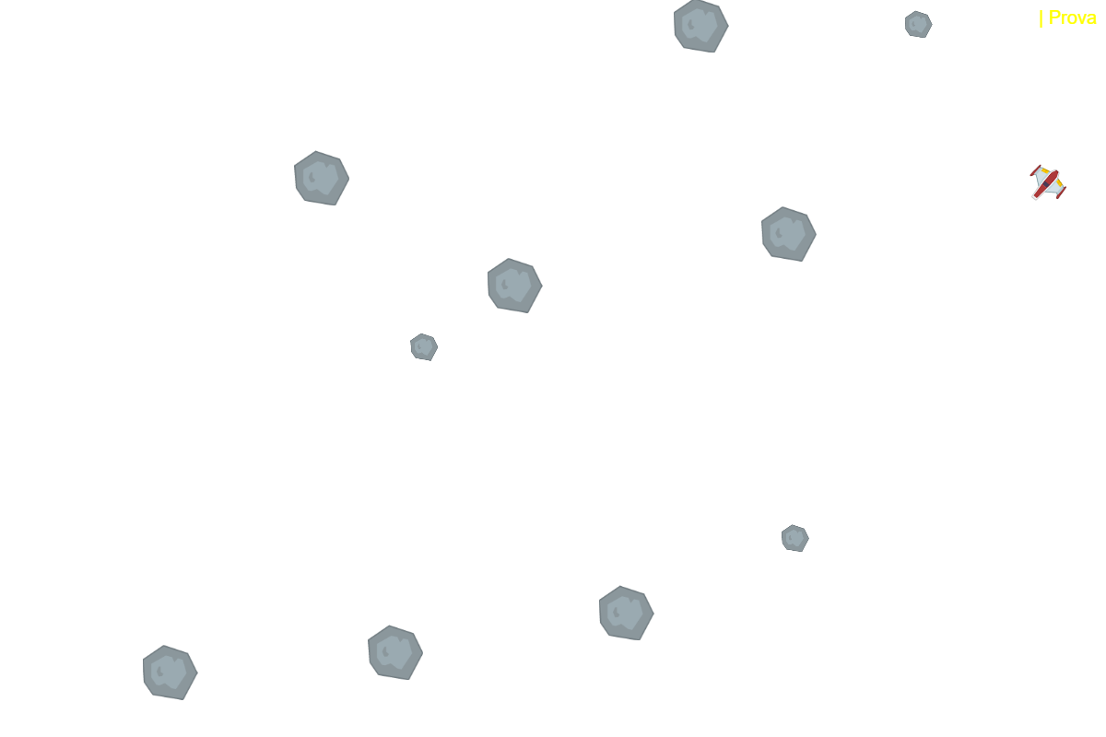
Interfaccia Utente
Capitano
Grafica di Gioco
Utilizzo del Canvas
Non utilizzo di librerie grafiche
Disegno delle entità del gioco tramite sprite
Sprite per Navicella, Asteroidi e i diversi Item
Disegno del cannone per mirare (solo i cannonieri)
Cannone gestito dal client e quindi visibile dal singolo cannoniere
Disegno delle HUD (Heads-Up Display)
Energia della Navicella, Punteggio e comunicazioni
Cannoniere

Slide 19
Server ‘‘Real Time’’
Server con sockets per comunicazione realtime

Slide 20
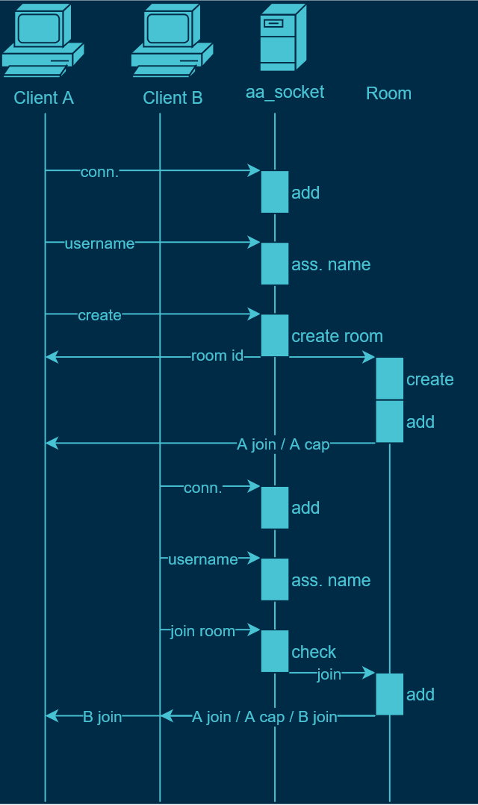
Server ‘‘Real Time’’
Connessione al server, creazione e unione alla stanza
Per aggiornamenti Real Time è necessario l’utilizzo delle connessioni socket
Quando un utente si connette tramite socket manda il suo username che viene salvato all’interno del server
Alla richiesta di creazione della partita viene creata la room lato server con un codice univoco che viene poi mandato al client richiedente della creazione
Alla connessione di altri utenti viene mandato un messaggio a tutti i presenti nella stanza per notificarli del nuovo utente
A chiunque si unisca viene mandato un messaggio con il nome del capitano
Il capitano può iniziare la partita
Nel diagramma la stanza è già vista come un elemento parallelo al server per chiarezza, ma il parallelismo dei programmi avviene in realtà solo una volta la partita è iniziata

Slide 21
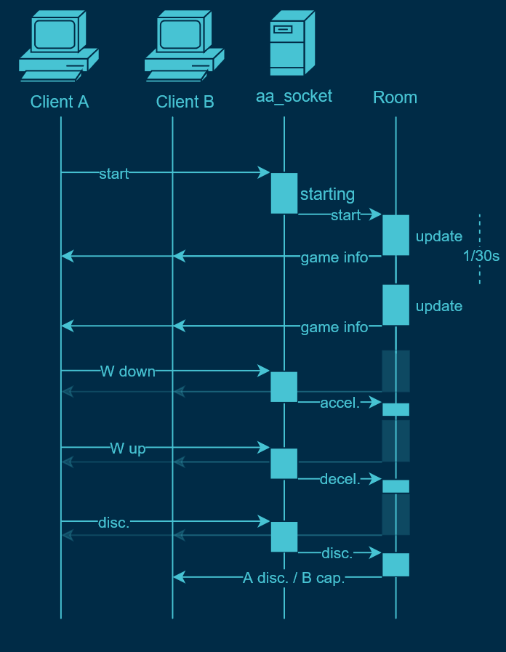
Server ‘‘Real Time’’
Update della partita
Quando una partita è avviata viene periodicamente (30 volte al secondo) chiamato l’update del gioco
Dal Server al Client:
Alla stessa frequenza degli update, informazioni sulle entità e le condizioni del gioco (posizioni, energia, punteggio, comunicazioni, …)
Disconnessione di giocatori ed eventuale cambio di capitano
Dal Client al Server
Pressione dei tasti del controllo della navicella (Esclusa la rotazione del cannone)
Capitano: Fine pressione dei tasti di input del movimento della navicella
Cannoniere: Sparo con direzione in cui si sta mirando

Slide 22
Fine Presentazione

